Slide 1

Святочные колядки

Slide 2
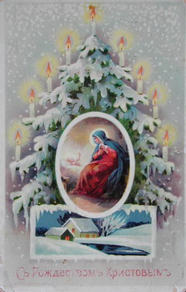
Рождественские святки
Рождественские святки - это дни с 6 по 18 января, когда люди поздравляют друг друга с рождением Бога Младенца: «Христос родился - славьте!»
Настали святки. То-то радость!
Гадает ветреная младость,
Которой ничего не жаль,
Перед которой жизни даль
Лежит светла, необозрима;
Гадает старость сквозь очки
У гробовой своей доски,
Всё потеряв невозвратимо;
И всё равно: надежда им
Лжет детским лепетом.
А.С.Пушкин.

Slide 3
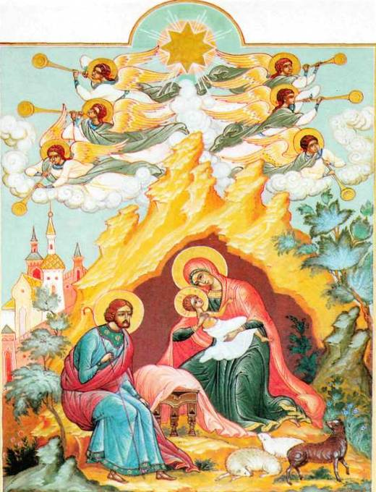
Рождество Христово
Русская Православная Церковь отмечает его
7 января

Slide 4
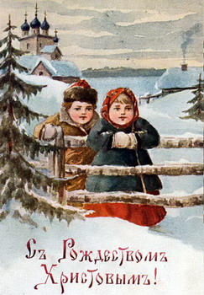
Голодная кутья. Щедрый вечер. Богатая вечеря.
Накануне праздника Рождества Христова, 6 января в Сочельник, детям поручали набрать и принести в хату самого чистого и душистого сена.
Это душистое сено дети укладывали “на покути” - под образами (иконами) в “красном угле” хаты. Это место должно было напоминать собою ясли, в которых родился Христос младенец.
Открытка XIX века

Slide 5
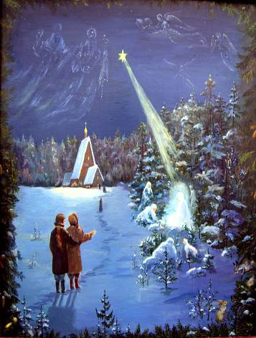
Голодная кутья. Щедрый вечер. Богатая вечеря.
В самый канун Рождества - 6 января - варили голодную (постную) кутью на воде - пшеничный взвар с мёдом – «сочиво».
Кашу укладывали в глубокую тарелку, посередине делали крест из вишневого или другого варенья, украшали сухофруктами и изюмом края, затем перевязывали тарелку платком и дети несли “вечерю” своим крестным отцу и матери. Крестные отец и мать дарили подарки детям. Отсюда название вечера – «щедрый».
“Богатая вечеря” - торжественный ужин - начинался рано, еще до сумерек, с появлением на небе первой звезды, символизирующей рождение Иисуса Христа. “Вечеряли” чинно и спокойно, строго сохраняя молчание.
Рождественская звезда
Открытка XIX века

Slide 6
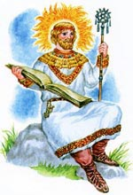
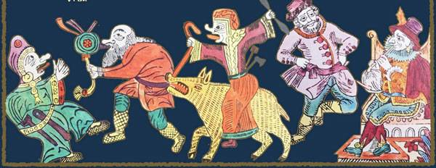
Святочные колядки
В древности колядки были связаны с языческим праздником Коляды - солнечного божества. Говорят,
что был когда-то во времена язычества болван Коляда, которого принимали за бога, и что будто от него и пошли колядки.

Slide 7
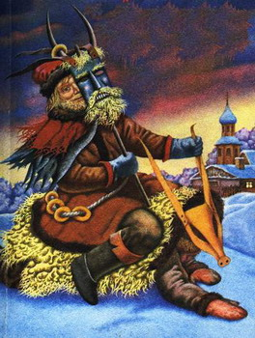
Святочные колядки
Слово “колядки“ имеет своим корнем латинское слово “календа“, то есть “первый в месяце“ или “первый в году“, откуда в европейских языках и появилось слово “календарь“.
К Колядам в Беларуси готовились загодя. Хозяйки затаривались продуктами, производили в домах генеральную уборку, молодые люди делали маски и карнавальные наряды, все мылись в бане, одевались в лучшую одежду.
1. Маска медведя - богатство.
2. Маска козы – плодородие.
3. Маска коровы – долгую жизнь.
4. Маска волка – злость и тупость.
5. Маска лисы – хитрость.
6. Маски старика и старухи -- опыт и связь

Slide 8
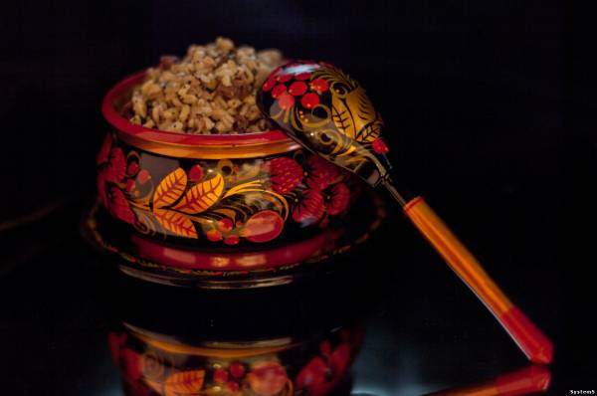
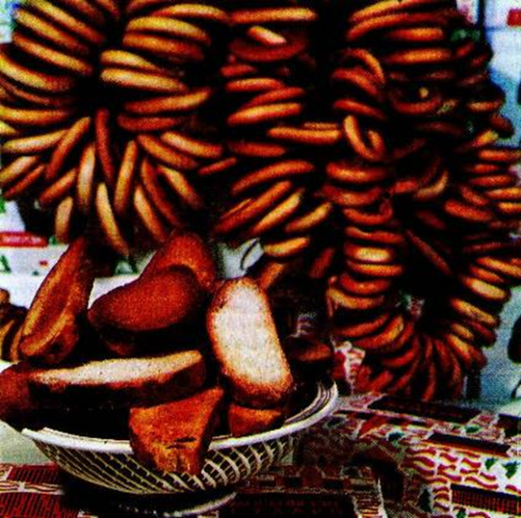
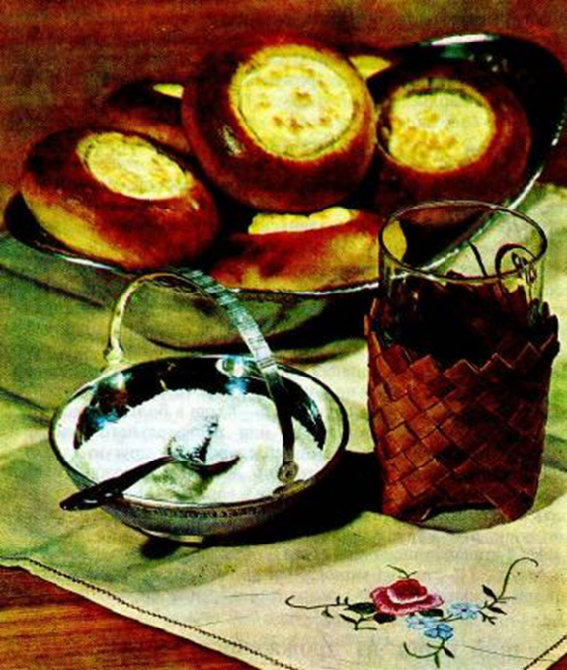
Праздничный стол по обычаю застилали сперва сеном, что по поверью благоприятствовало хорошему удою у коров и оберегало стадо от волков, затем накрывали особой скатертью. За столом рассаживались по старшинству. В эту ночь перед Колядами непременно вспоминали усопших родственников. Во время ужина существовала очередность подачи кушаний. Это была целая праздничная церемония. Первой ели кутью – кашу с ободранного ячменя, которую делали с маслом или медом.

Slide 9
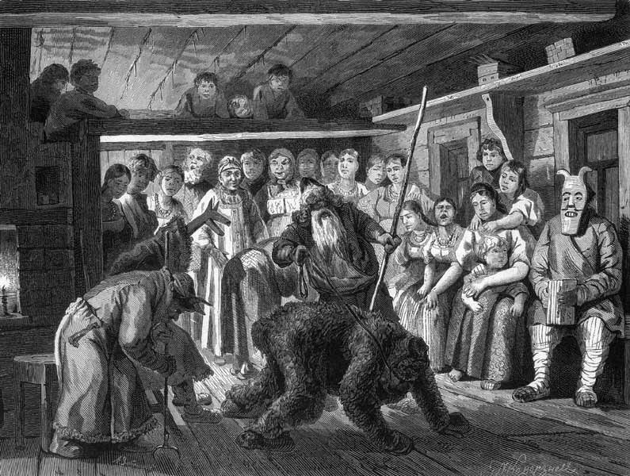
Святочные колядки
В новогодне-колядных обычаях разыгрывались традиционные театральные миниатюры, которые должны были привлечь достаток в семье.
В Белоруссии, чрезвычайно важными являлись первые дни Коляд. В этот период обращались к разным богам и духам, просили у них благословения. Магические формулы, сказанные в эти дни, считались наиболее действенными.

Slide 10
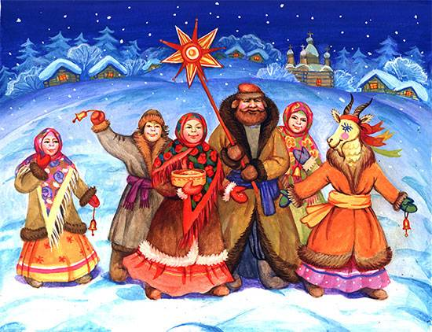
Святочные колядки

Slide 11
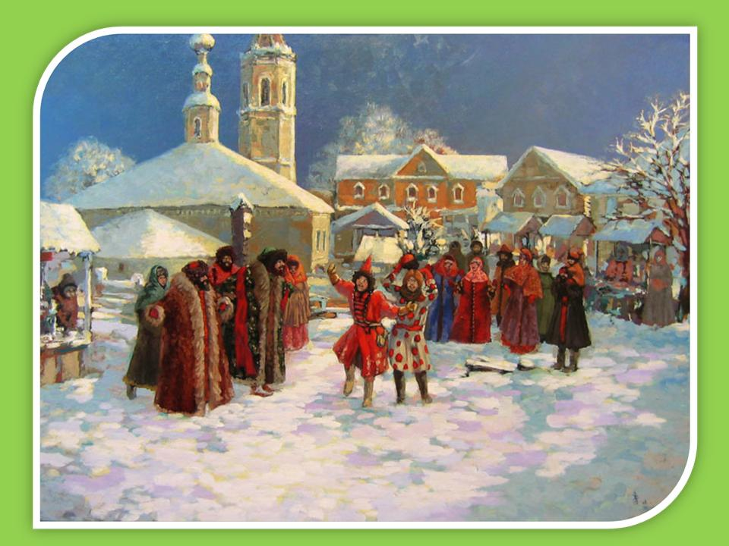
Святочные колядки

Slide 12
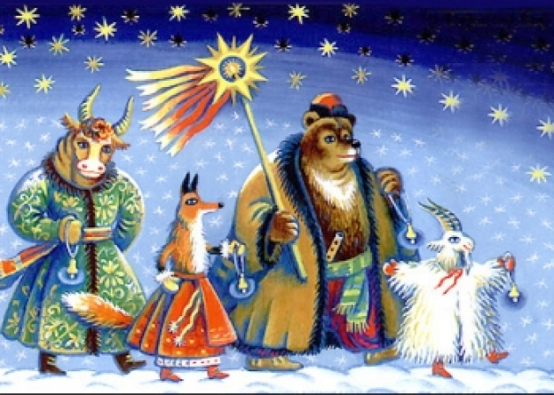
Святочные колядки

Slide 13
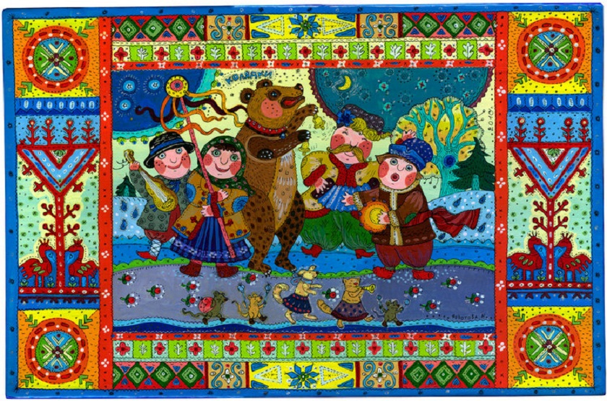
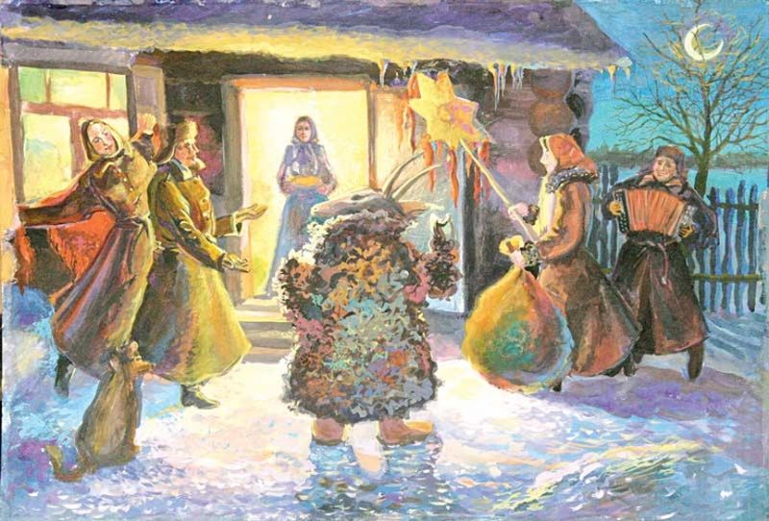
Большой популярностью Коляды пользуются у молодых людей, так как для них это время означало всевозможные забавы, игры, танцы. Юноши и девушки образовывали группу, нарядившись в козу (кобылу, аиста, медведя), цыган, и на второй день Коляд ходили по деревне, пели поздравительные, хвалебные песни хозяину, хозяйке и их детям, желая им всего самого хорошего. Компания, участвующая в празднике, насчитывала от 5 до 15 человек.

Slide 14
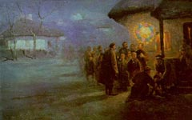
Святочные колядки
Коляда, коляда!
Пришла коляда
Накануне Рождества;
Мы ходили,
мы искали
Коляду святую
По всем по дворам,
по проулочкам.
Нашли коляду...
Колядование
Васильковский С.

Slide 15
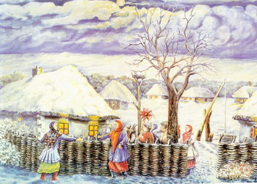
Посевание на Старый Новый год
Утро Нового года (14 января по новому стилю) начинается приходом посевальщиков. Считается, что от первого новогоднего дня зависит благополучие и удача в течение всего года.
Посевать ходили мальчики и парни и при этом говорили девушкам: «Все ваша власть кончилась!». Иногда кто-либо из парней наряжался в женское платье. Этот обряд называли «водить Мыланку».
Ребята надевали через плечо большие холщовые сумки, полные семян хлебных злаков, подсолнечника, гороха, фасоли.
Появлялись на пороге и говорили: «Здравствуйте, хозяева, с Новым годом, с праздничком!».

Slide 16
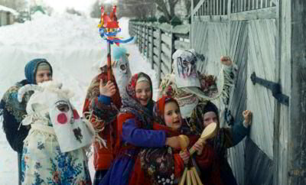
Святочные колядки
Дай Бог тому,
Кто в этом дому!
Ему рожь густа,
Рожь ужимиста!
Ему с колосу осьмина,
Из зерна ему коврига,
Из полузерна - пирог.
Наделил бы вас Господь
И житьем, и бытьем,
И богатством;
И создай вам, Господи,
Еще лучше того!

Slide 17
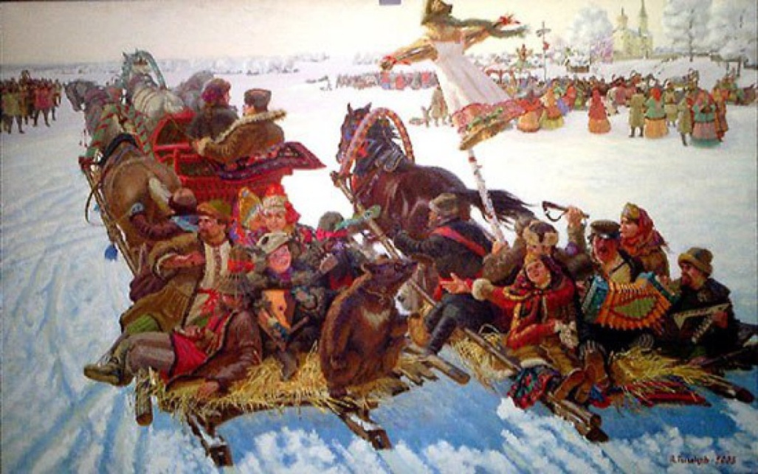
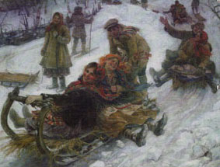
Святочные игры и забавы
Зимние святки всегда были и остаются очень интересными, увлекательными и весёлыми праздниками, где участвует огромное количество участников и зрителей различного возраста.
В давние времена катание с горы на санках имело даже магическое значение. Считалось, что у того, кто дальше всех спустится с горы, в новом году будут длинные стебли злаковых культур и урожай будет хорошим.

Slide 18
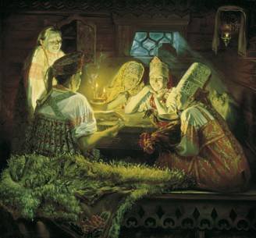
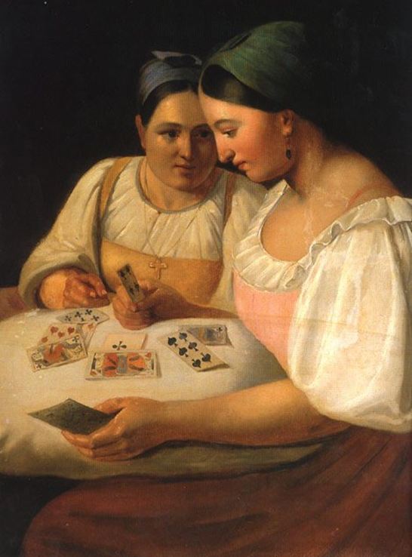
Святочные гадания
"Васильев вечер" (13 января) и последний день Святок (18 января) для незамужних девушек были очень важными днями.
В эти дни святочные гадания были в самом разгаре.
Наши прапрабабушки верили, что святочные гадания на Васильев вечер всегда сбываются и чтобы ни вышло в этот вечер по гаданию, то обязательно сбудется.
Заканчивались Святки 18 января, накануне Крещения Господня
Двенадцать дней длятся Святки, продолжается веселье. Но всему приходит конец. Те, кто колядовал и гадал на Святках, а стало быть, нагрешил, с окончанием Святок должны были пройти очищение – искупаться в проруби, вырубленной в форме православного креста (иордани), или хотя бы умыться крещенской водой. Так на Крещение искупались рождественские шалости и безумства.

Slide 19
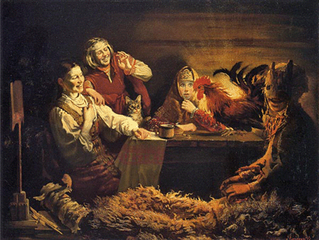
Святочные гадания
Накануне Нового года в Беларуси у девушек было принято гадать о замужестве, о характере будущего супруга, о семейной жизни.

Slide 20
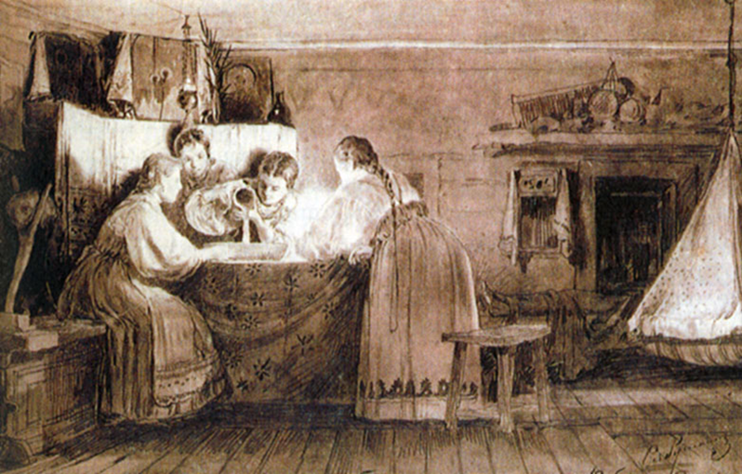
Святочные гадания
Кому вынется – тому сбудется,
Тому сбудется – не минуется!
Мышь в доме пищит,
Сто рублей тащит,
Диву, улиц, ладу!
Сто рублей тащит!
Соли, мать, капусту,
Пеки пироги.
Тебе будут гости,
А дочке – женихи.
Рылась курочка
На завалинке,
Вырыла колечко
Серебряное.

Slide 21
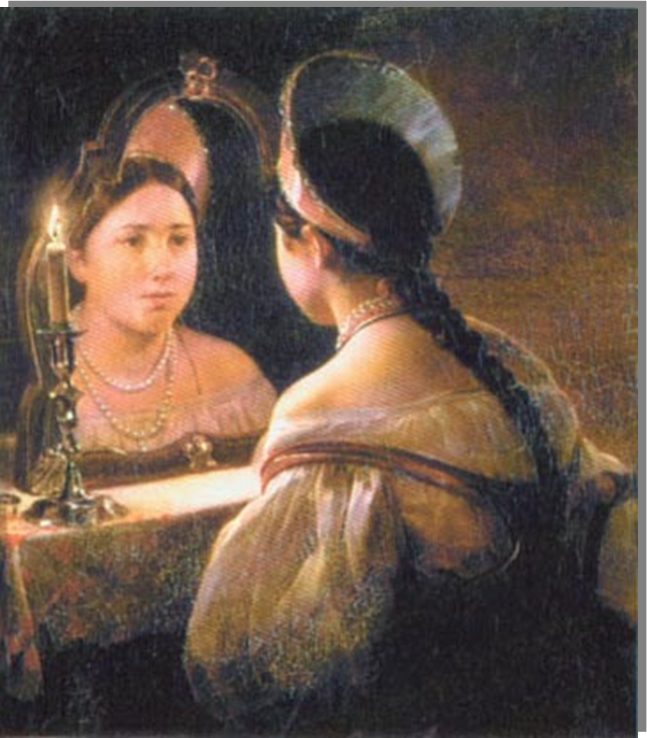
Святочные гадания
Татьяна любопытным взором
На воск потопленный глядит:
Он чудно вылитым узором
Ей что-то чудное гласит;
Из блюда, полного водою,
Выходят кольца чередою;
И вынулось колечко ей
Под песенку старинных дней:
«Там мужики-то всё богаты,
Гребут лопатой серебро,
Кому поем, тому добро
И слава!..»
А.С. Пушкин «Евгений Онегин»,
V глава

Slide 22
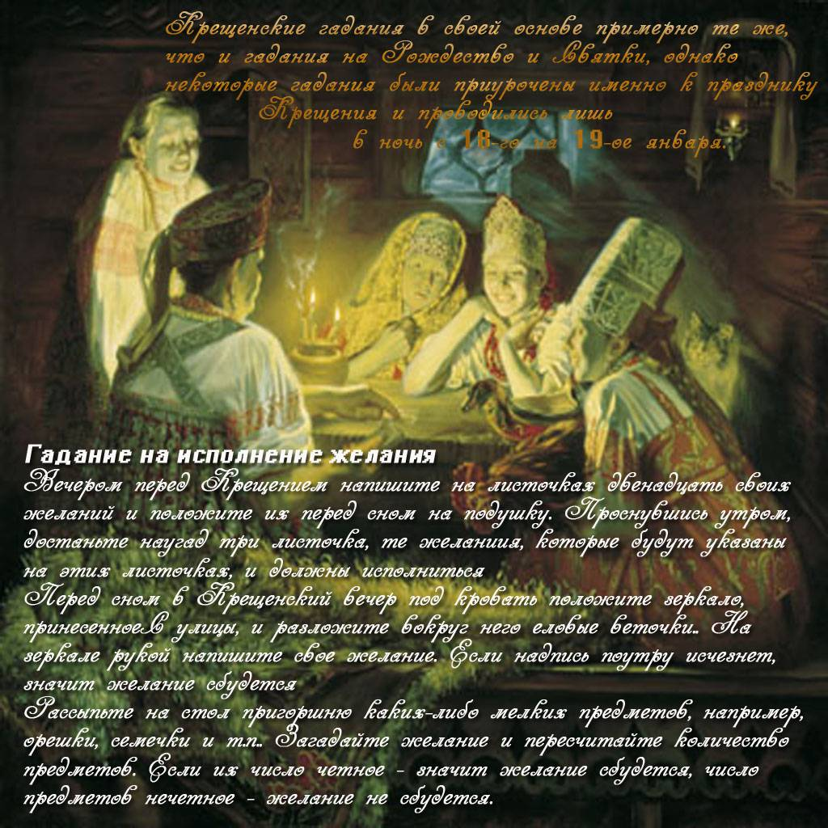
Святочные гадания

Slide 23
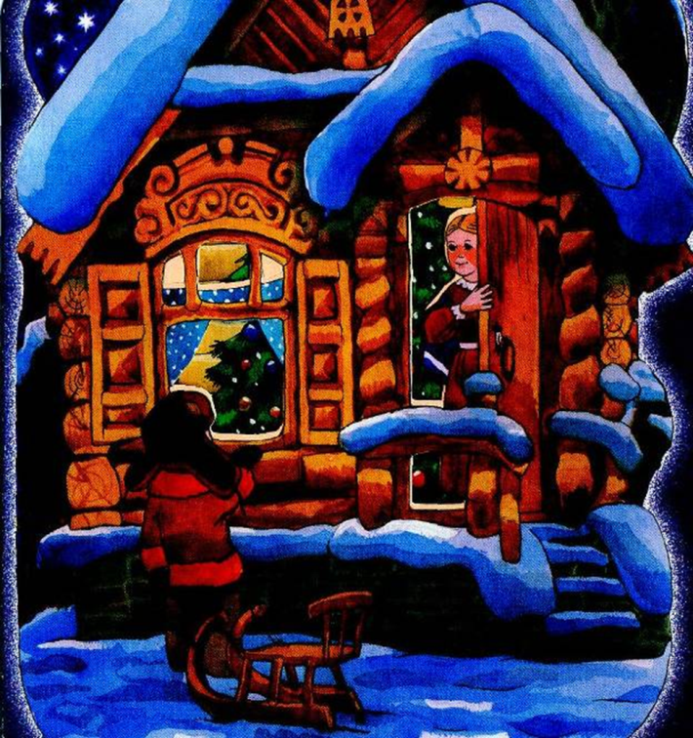
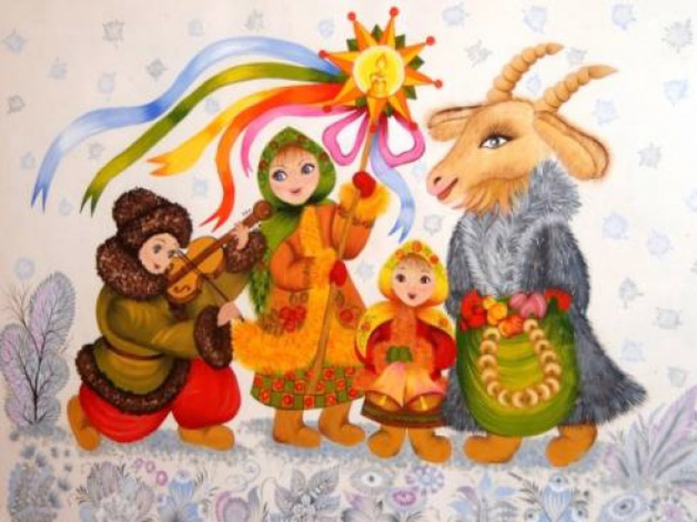
Спасибо за внимание!

